Slide 1

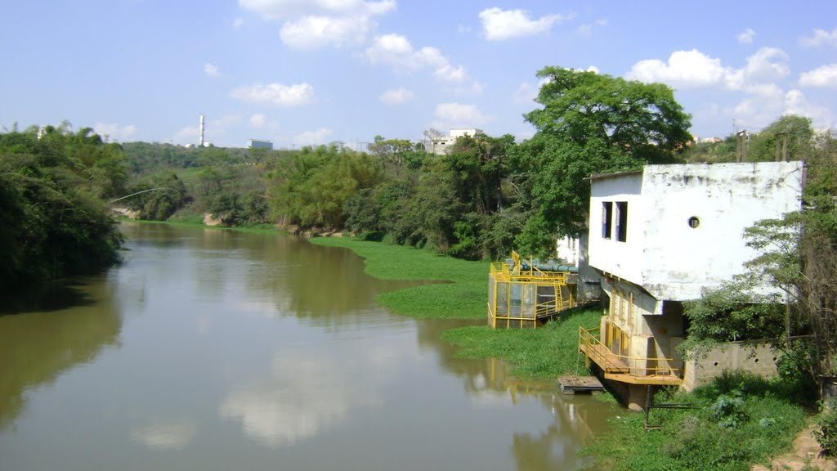

Os avanços tecnológicos no Combate às Perdas
SEMINÁRIO – Os avanços no combate às perdas nos Sistemas de Abastecimento
21/06/2018 – SENAI Americana
Notes:
THIS COVER PAGE OFFERS THE OPTION TO ADD IMAGERY

Slide 2




Nossa herança
1881
1970
1977
2001
É fundada a Compagnie
des Compteurs
Schlumberger
É fundada a Itron
Forma-se a Actaris

Slide 3




Nossa herança
2004
2007
2012
2017
Itron adquire a
Schlumberger
Medições Elétricas
Itron Adquire a
Actaris
Itron adquire a
SmartSynch
Itron adquire a
Silver Spring

Slide 4
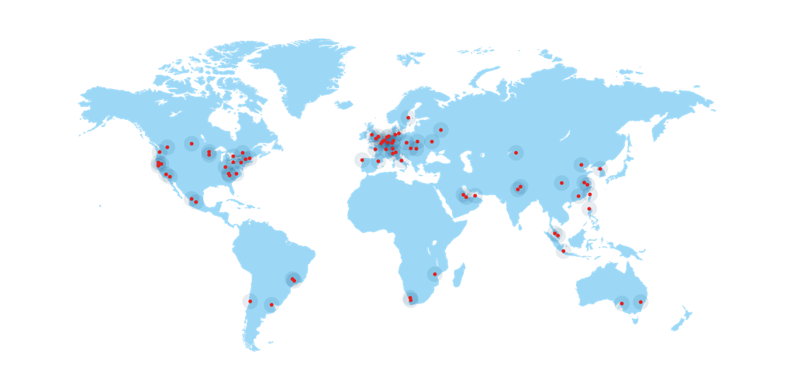
Uma companhia global
80
35
Operando localmente
LOCAIS
PAÍSES

Slide 5
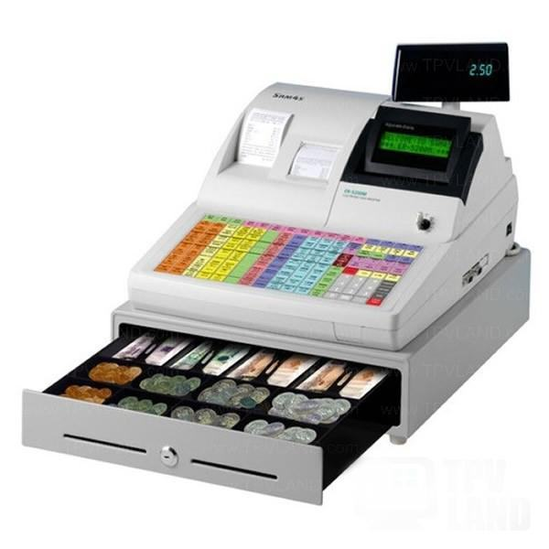

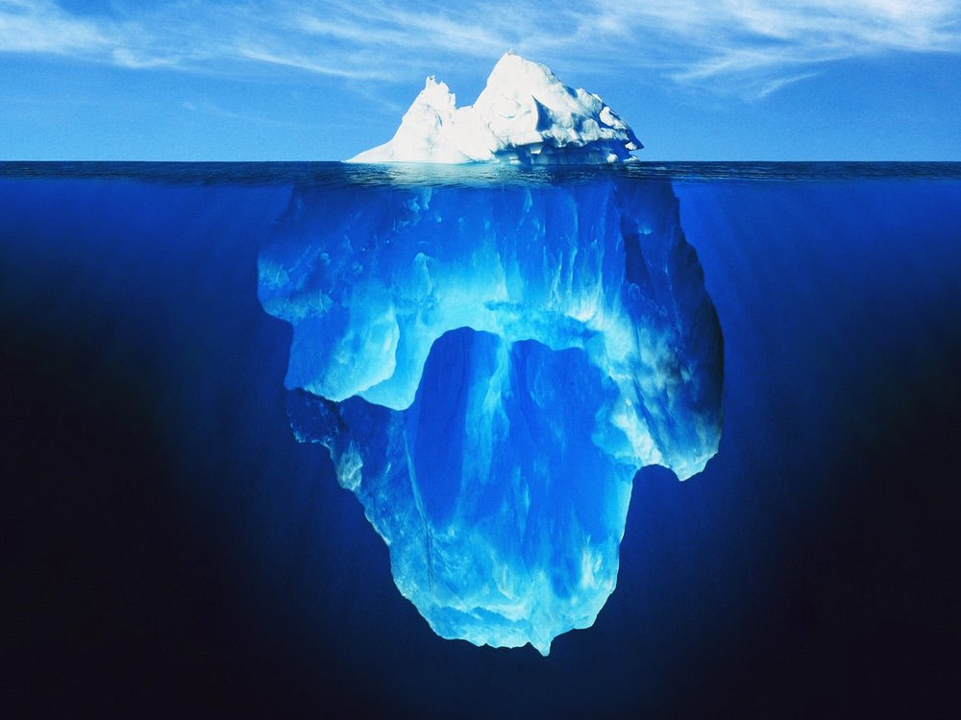
História ligada aos medidores
Fonte de Receita Direta
Fonte de Informação
Previsão de Consumo (vazões)
Previsão de Faturamento
Pressão na rede
Regularidade do abastecimento
Fraudes
Ponto acessível do Sistema de distribuição

Slide 6
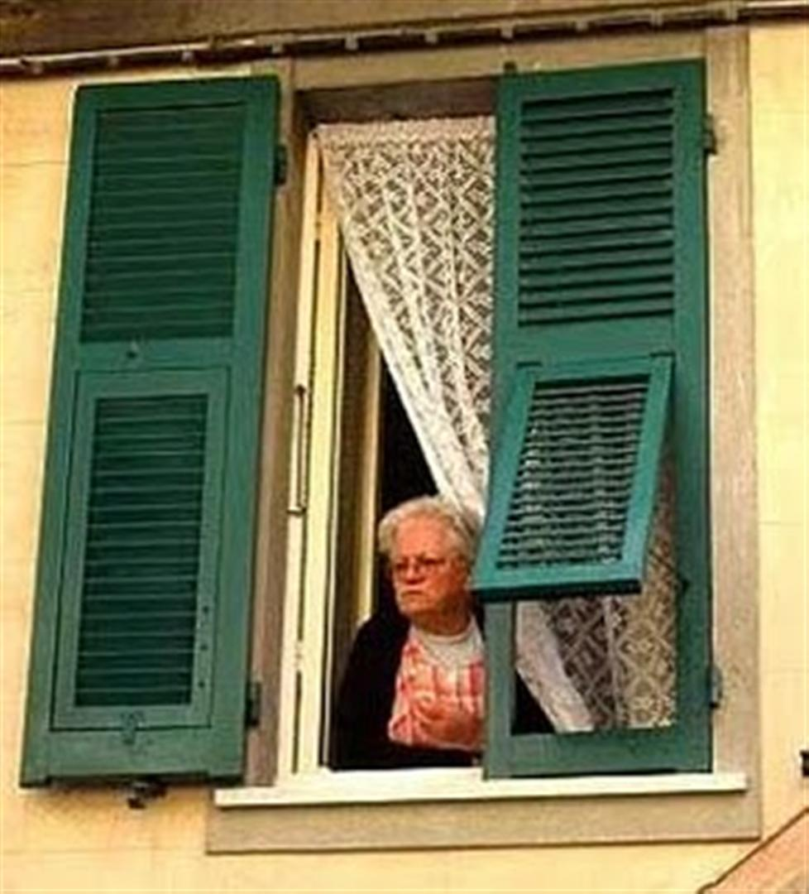

E são todos iguais?
0,3% dos medidores = 20% do faturamento
2% dos medidores = 40% do faturamento
Grandes consumidores: muito importantes para visitar apenas uma vez por mês
O que fazer?
Extrair o máximo possível de informações
Reduzir custos da visita
Aproveitar a visita
Não visitar (telemetria)
Notes:
Ou aproveita a visita E TIRA TODA INFORMAÇÃO POSSÍVEL ou NÃO VISITA (telemetria)

Slide 7
Soluções que vão além dos medidores
Qualidade
Experiência
Tecnologia
Produtos
Consultoria
Serviços Técnicos

Slide 8
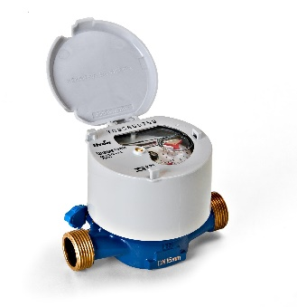
O analítico no saneamento
Por exemplo: Avaliando somente a quantidade de dados gerados por medidores convencionais mecânicos, em uma operação de 50 mil ligações temos 1 leitura por mês por hidrômetro em 2 anos são ao todo 1.200.000 leituras a serem avaliadas!
O que o medidor pode lhe dizer considerando somente esses dados simples de leituras do parque de medidores?
Podem estar tendo dificuldades em me ler.....
Será que estou envelhecendo rápido demais?
Estou com problemas de dimensionamento!
Talvez eu tenha sido fraudado...
Notes:
Adiciona-se a isso dados técnicos dos medidores como DN e Qn, tipo de tecnologia unijato, multijato, dados do consumidor, numero de pessoas que vivem na casa, leituristas, etc.
Analise de todos esses dados demandam tempo, recursos e nem sempre conseguem ser rotineiras devido aos problemas do dia a dia de uma operação.

Slide 9
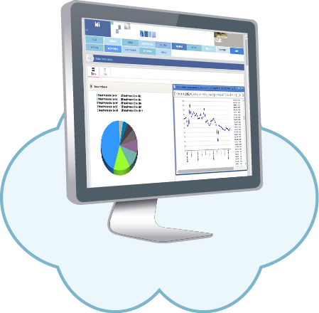
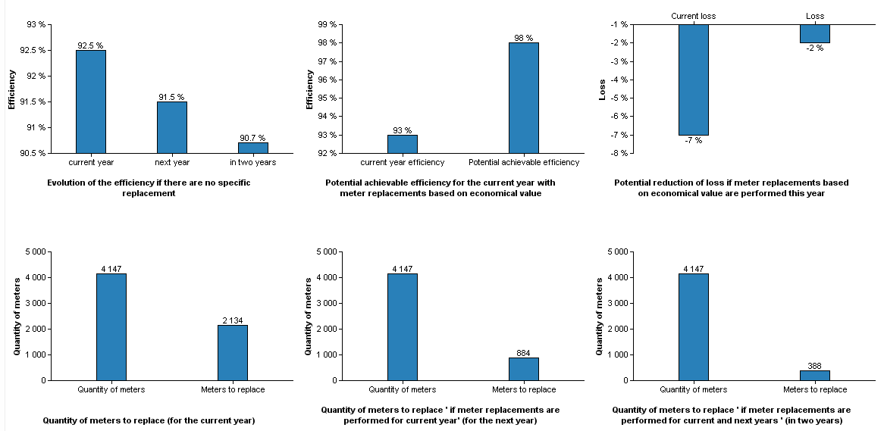
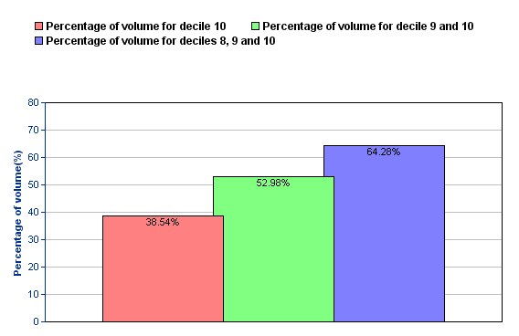
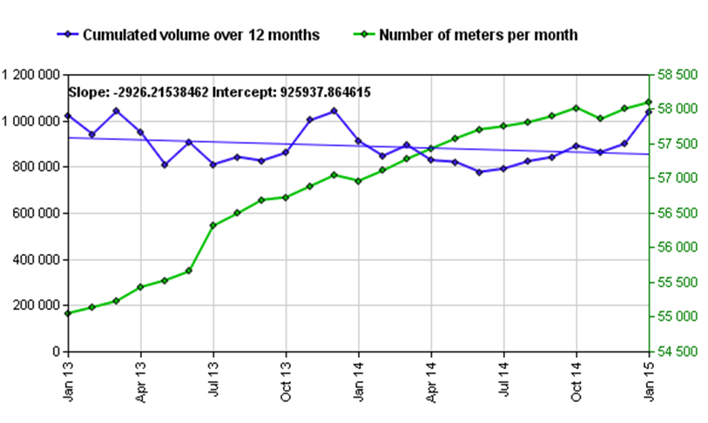
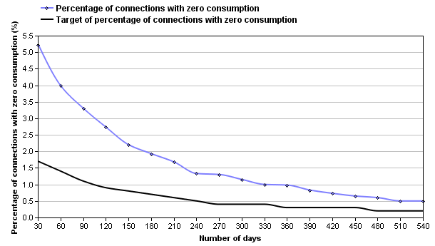
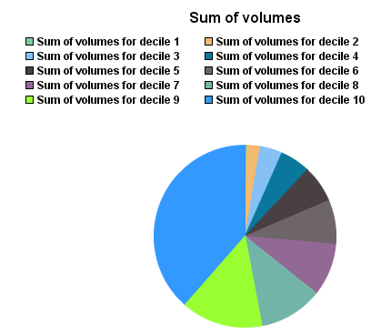
Solução perdas aparentes
Resultados Globais e Gerencias
DIS
Notes:
Primeiramente informações gerenciais que servem como base para analises globais, tendências e a democratização dos dados

Slide 10
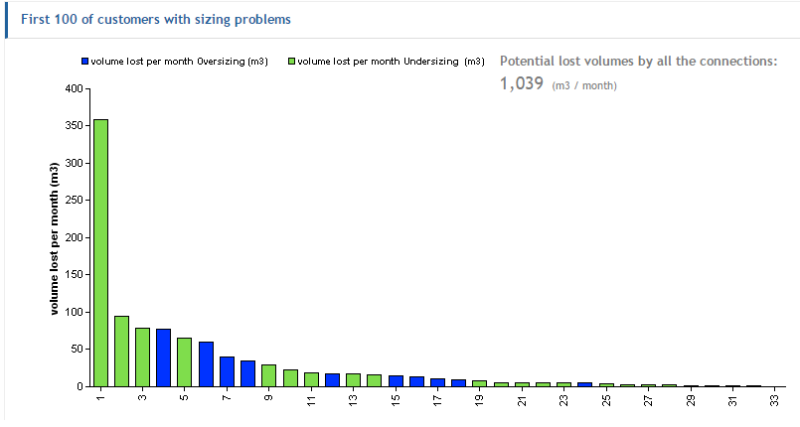
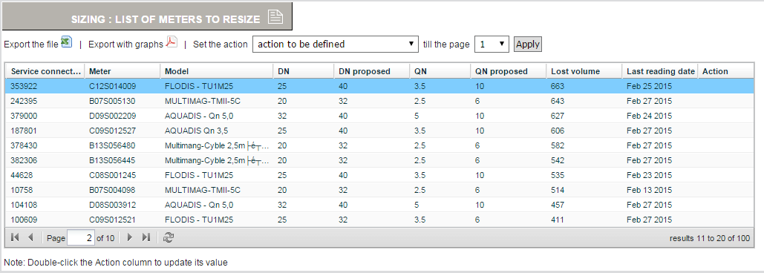
Solução perdas aparentes
Detalhamento de ações sugeridas: Dimensionamento
DIS

Slide 11
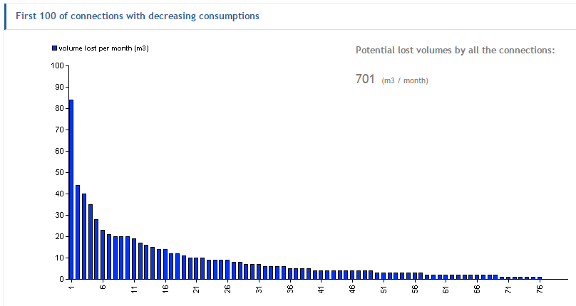
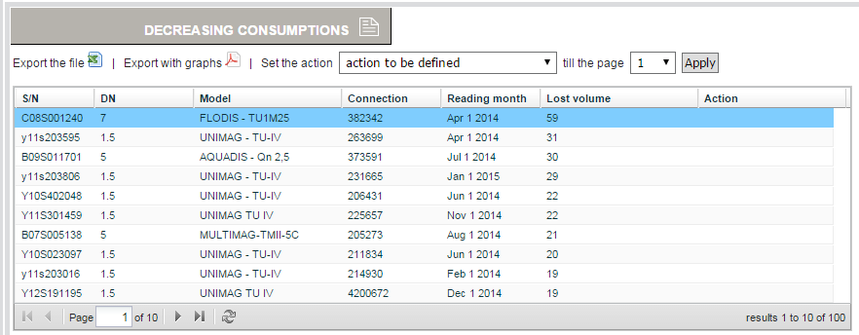
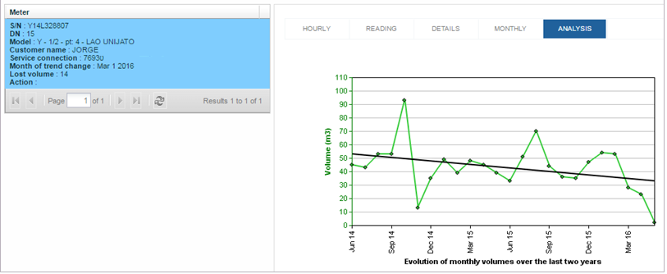
Solução perdas aparentes
Detalhamento de ações sugeridas: Consumo Decrescente
DIS
Necessidade de verificação:
Possíveis Fraudes
Envelhecimento precoce
Mudança de perfil
Escassez hídrica

Slide 12
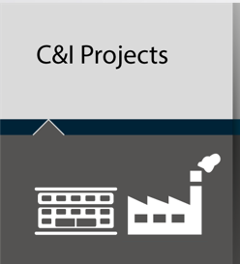
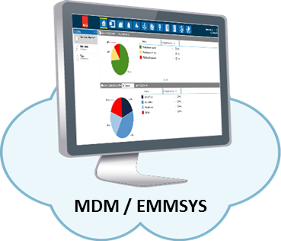
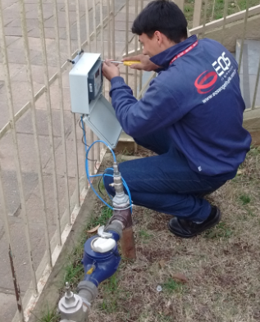

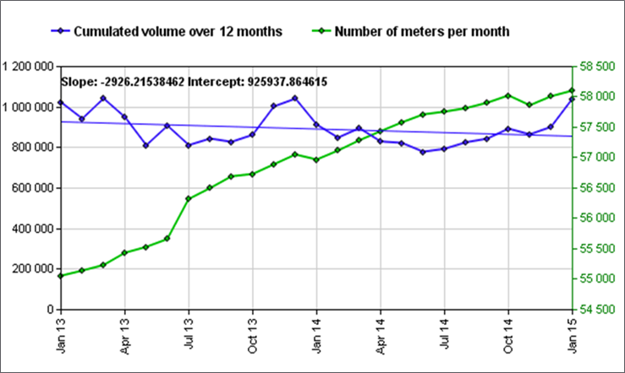
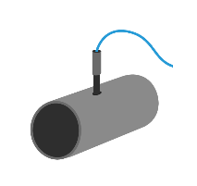
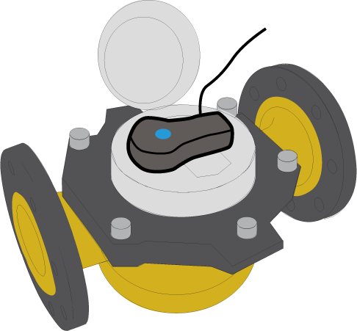
Grandes consumidores
Escopo:
Alarmes Instantâneos:
SMS (MODO SMS)
Dados:
GPRS (MODO FTP)
WaterMind Analyzer
Sensor de Pressão
(Quando Aplicável)
Saída de Pulso - Hidrômetro
MDA / Data Intelligence Service

Slide 13
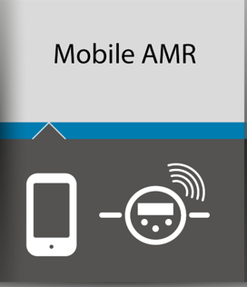


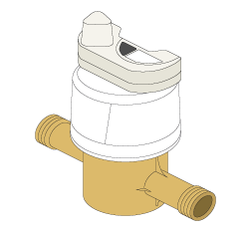

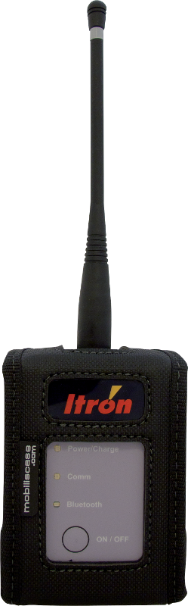
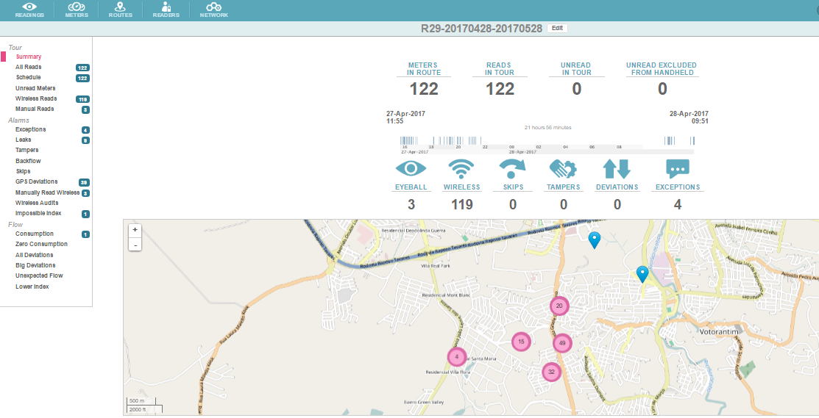

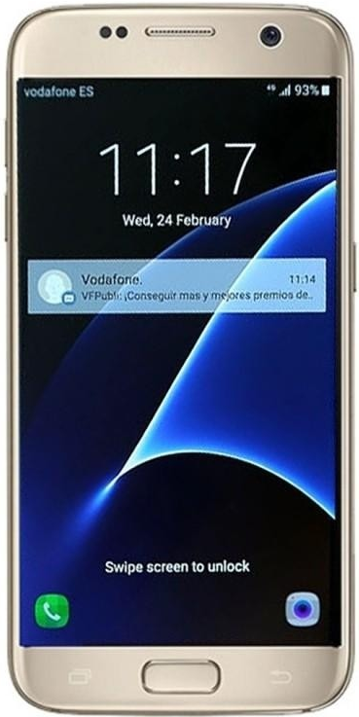
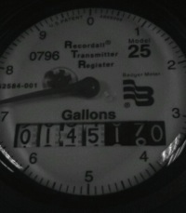
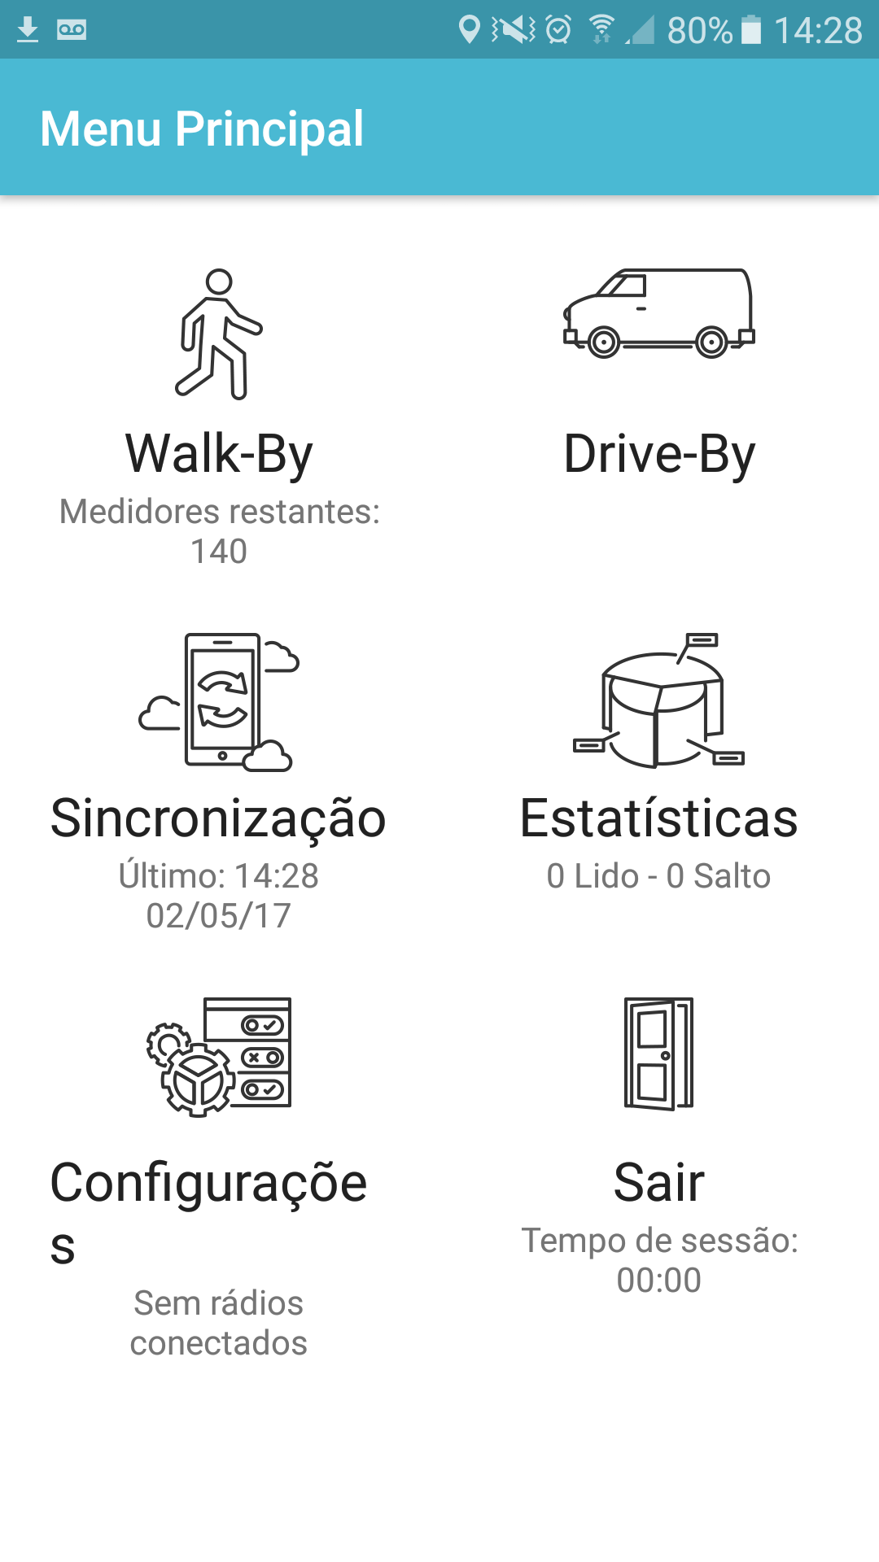
Leitura remota
Escopo:
Bluetooth
MDC / Meter Data Collection
GPRS
Mais que medidores… | ‹13›

Slide 14
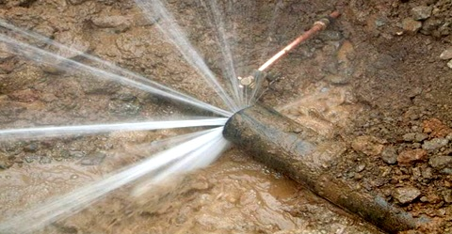
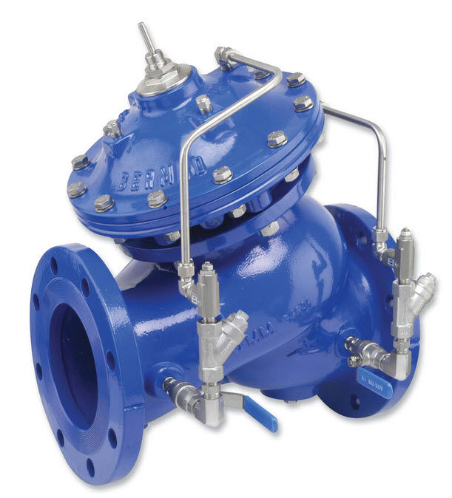
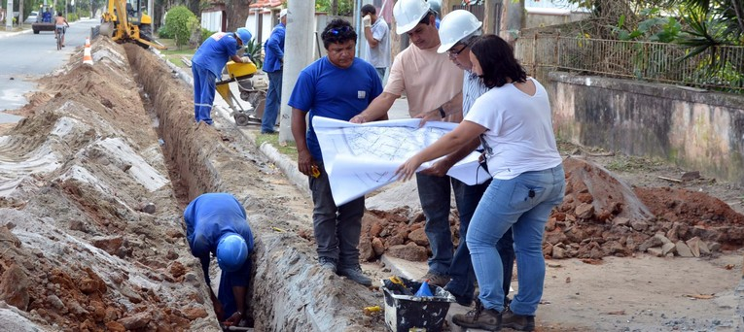
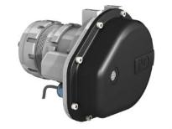
E sobre as perdas físicas?
Q = Cd.A.P^{N1}
Área dos furos
(pesquisa vazamentos, manutenções, troca redes e ramais)
Controle de pressão:
no geral, proporção direta (1:1)
Benefícios diretos:
  Redução de perdas físicas: payback quase sempre < 12 meses
Benefícios indiretos:
  Redução do número de novos vazamentos
  Queda do custo de manutenção
  Posterga a necessidade de troca de redes e ramais
  Preserva a vida útil do hidrômetro
  Melhora da imagem pública
  Não reduz o volume micromedido (lado bom do “efeito Caixa d’água”)

Slide 15
CONTROLE DE PRESSÃO
Reduz novos rompimentos (pela exposição a pressões mais baixas e com menores variações) – 65% dos vazamentos ocorrem das 0h00 às 6h00
Reduz a vazão em vazamentos já existentes
Prolonga vida útil do sistema (posterga trocas)

Slide 16
CONTROLE OTIMIZADO DE PRESSÃO
Pressão de entrada
Pressão de saída FIXA
Sem redução de pressão
Recuperação com sistema convencional
Pressões excessivas...
Pressão de saída VARIÁVEL
Recuperação adicional com sistema inteligente
Pressão constante
Pressões excessivas...
ou baixas...

Slide 17
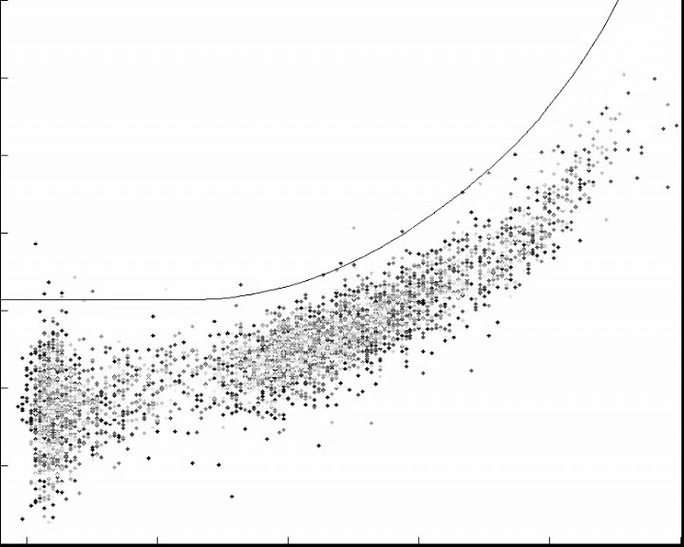
Algoritmo de controle
P2 – P3
vazão

Slide 18



EFICIÊNCIA OPERACIONAL
Visibilidade Operacional e Detecção de Vazamentos
Eficiência dos Setores de Distribuição
Micromedição
Gestão de Demanda
Diagnóstico e gestão do parque de medidores:
Avaliação da eficiência
Programa racional de trocas
Prevenção de fraudes e comportamentos anômalos
Determinação de perfis de consumo e produção:
Previsão de demanda
Picos de consumo
Ampliação de sistemas
Eficiência energética
Acompanhamento permanente de vazões, pressões e níveis de reservação:
Rápida detecção de rompimentos de rede
Priorização de áreas para pesquisa de vazamentos
Monitoramento de pressão
Previsão de áreas com pressões altas/baixas
Modelagem Hidráulica
Desempenho da rede
Perdas totais no sistema
Gestão setor a setor:
Balanço Hídrico individualizado por setor
Indicadores individuais de perdas por setor
Priorização de ações e investimentos

Slide 19
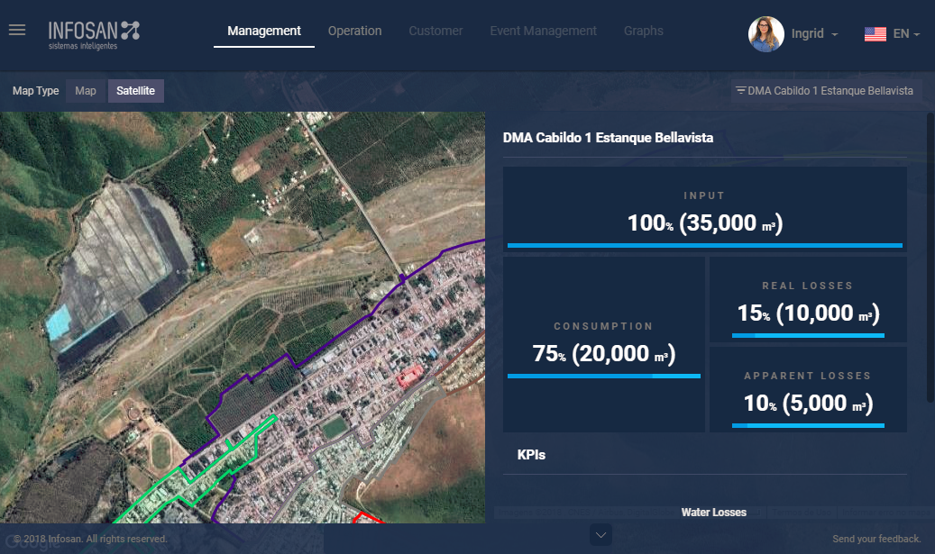

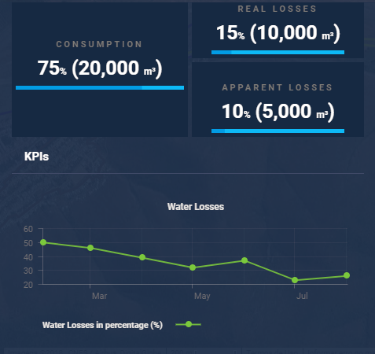
Visibilidade operacional
Balanço Hídrico + KPIs
Notes:
Separa automaticamente perdas REAIS das APARENTES e apresenta KPIs (Indicadores de desempenho) QUE SÃO CUSTOMIZÁVEIS – DE ACORDO COM A NECESSIDADE DO CLIENTE

Slide 20
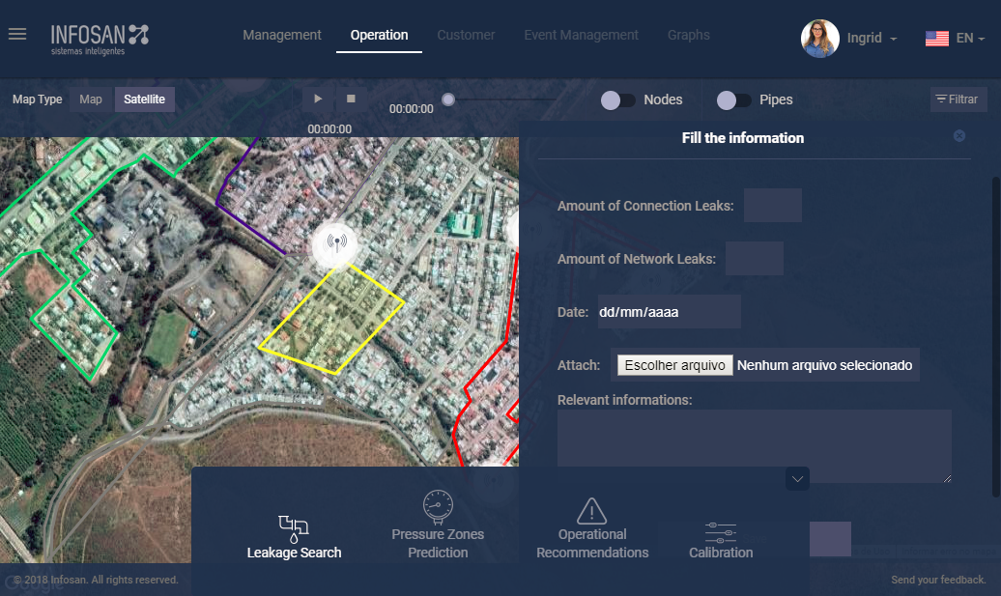
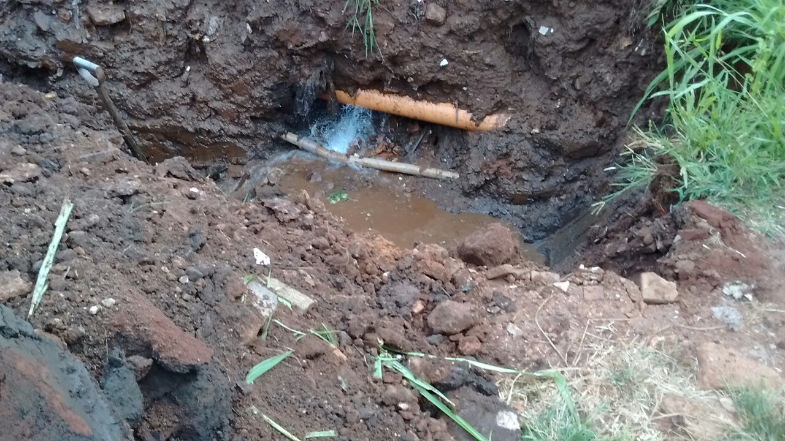
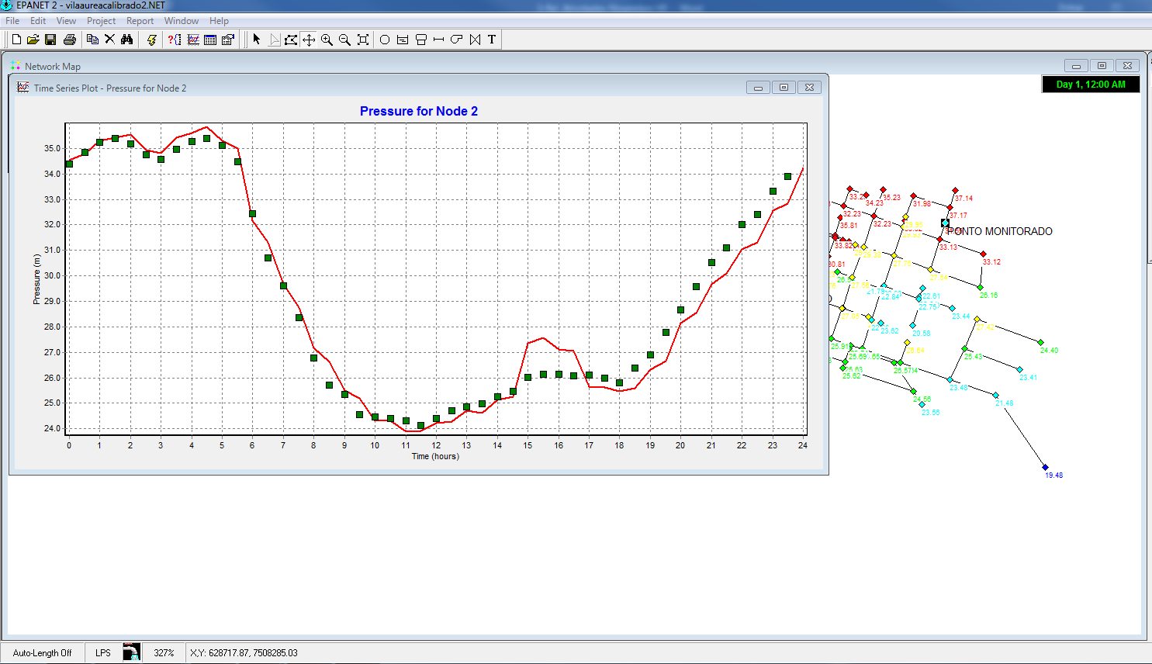
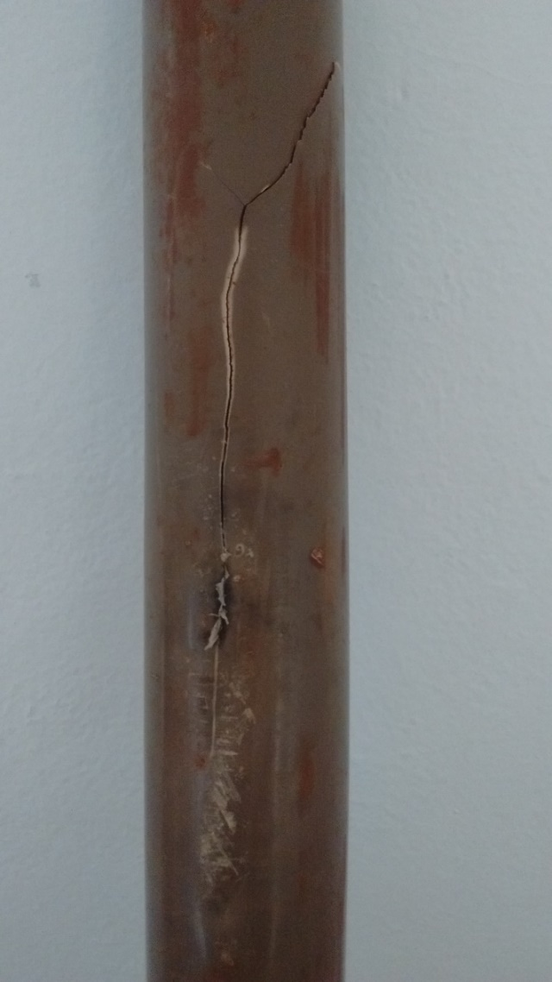
Apoio à tomada de decisão
Priorização de Área de Pesquisa de Vazamentos
Notes:
Com os dados é possível priorizar áreas para pesquisas de vazamentos, a partir de pressões e resultados de calibração.

Slide 21
Benefícios além dos financeiros
Eficiência Operacional
Menos Manutenções Corretivas
Antecipação da Receita
Redução de Perdas
Segurança dos leituristas
Melhor Gestão de Rotas
Aumento da Vida Útil
do Sistema
Atendimento à Regulação
Proteção de Receita
Redução dos Custos
Operacionais
Detecção de Vazamentos Não Visíveis
Otimização do Ciclo de Faturamento
Conhecimento do Sistema
Detecção de Fraudes
Satisfação do Consumidor
Menos Vazamentos
Gerenciamento de Ativos
Operação aliada ao Consumo
Perfis de Consumo
Imagem Pública
Qualidade das leituras

